Slide 1
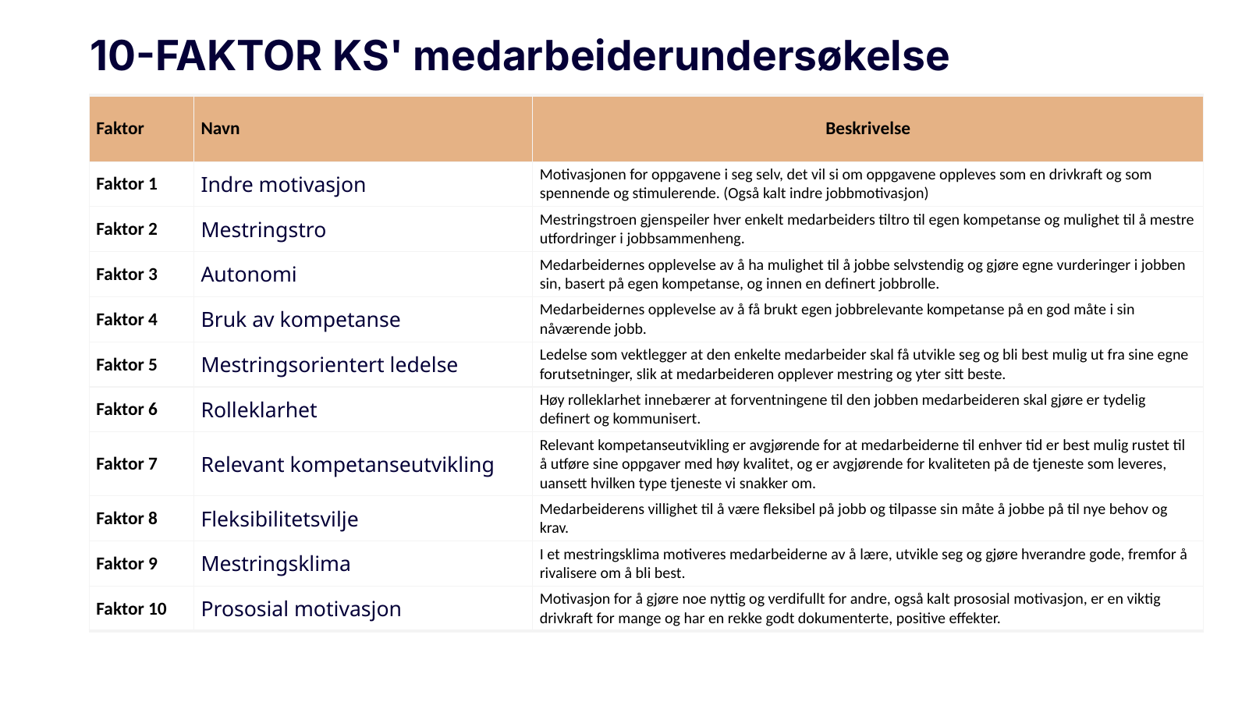
10-FAKTOR – Forklaring
Den norske kirke

Slide 2
10-FAKTOR – Oversikt
Den norske kirke
Faktor | Prestestilling | Diakonistilling | Kirkemusikerstilling | Undervisning | Kirkebygg/eiendom | Gravplass/kirkegård/krematorium | Annen menighetsarbeiderstilling | Barnehage | Administrativ stilling | Øverste ledere | Lederstilling/mellomleder | Andre stillinger | Ingen valg | Alle | Landssnitt
1. Indre motivasjon | 4,3 | 4,3 | 4,2 | 4,2 | 4,0 | 4,0 | 4,2 | 4,2 | 4,0 | 4,4 | 4,2 | 4,0 | 3,9 | 4,2 | 4,1
2. Mestringstro | 4,2 | 4,1 | 4,1 | 4,1 | 4,1 | 4,2 | 4,1 | 4,0 | 4,2 | 4,2 | 4,3 | 4,1 | 4,3 | 4,2 | 4,1
3. Autonomi | 4,2 | 4,4 | 4,4 | 4,4 | 4,2 | 4,2 | 4,3 | 4,1 | 4,3 | 4,5 | 4,4 | 4,2 | 4,0 | 4,3 | 4,1
4. Bruk av kompetanse | 4,2 | 4,1 | 4,2 | 4,2 | 4,0 | 4,0 | 4,1 | 4,1 | 4,0 | 4,2 | 4,1 | 4,0 | 3,9 | 4,1 | 4,0
5. Mestringsorientert ledelse | 3,4 | 3,7 | 3,8 | 3,8 | 3,9 | 3,8 | 4,0 | 3,9 | 3,9 | 3,7 | 3,9 | 3,9 | 3,3 | 3,8 | 3,8
6. Rolleklarhet | 3,9 | 3,8 | 4,1 | 4,0 | 4,0 | 4,1 | 4,2 | 4,2 | 4,0 | 4,1 | 3,9 | 4,1 | 4,1 | 4,0 | 4,0
7. Relevant kompetanseutvikling | 3,4 | 3,6 | 3,4 | 3,6 | 3,5 | 3,6 | 3,6 | 3,8 | 3,6 | 3,8 | 3,6 | 3,5 | 3,4 | 3,5 | 3,6
8. Fleksibilitetsvilje | 3,8 | 4,0 | 3,7 | 4,1 | 4,1 | 4,1 | 4,2 | 4,2 | 4,3 | 4,3 | 4,3 | 4,1 | 3,9 | 4,0 | 4,2
9. Mestringsklima | 3,7 | 3,7 | 3,7 | 3,8 | 3,7 | 3,7 | 3,8 | 3,9 | 3,8 | 4,2 | 4,0 | 3,7 | 3,6 | 3,8 | 4,0
10. Prososial motivasjon | 4,4 | 4,6 | 4,3 | 4,5 | 4,3 | 4,2 | 4,5 | 4,5 | 4,3 | 4,3 | 4,4 | 4,4 | 4,2 | 4,4 | 4,4

Slide 3
1. Indre motivasjon
Den norske kirke
Grønn (>3,5): Styrkeområde. Gul (2,0–3,5): Mulig forbedringsområde. Rød (<2,0): Utviklingsområde.

Slide 4
2. Mestringstro
Den norske kirke
Grønn (>3,5): Styrkeområde. Gul (2,0–3,5): Mulig forbedringsområde. Rød (<2,0): Utviklingsområde.

Slide 5
3. Autonomi
Den norske kirke
Grønn (>3,5): Styrkeområde. Gul (2,0–3,5): Mulig forbedringsområde. Rød (<2,0): Utviklingsområde.

Slide 6
4. Bruk av kompetanse
Den norske kirke
Grønn (>3,5): Styrkeområde. Gul (2,0–3,5): Mulig forbedringsområde. Rød (<2,0): Utviklingsområde.

Slide 7
5. Mestringsorientert ledelse
Den norske kirke
Grønn (>3,5): Styrkeområde. Gul (2,0–3,5): Mulig forbedringsområde. Rød (<2,0): Utviklingsområde.

Slide 8
6. Rolleklarhet
Den norske kirke
Grønn (>3,5): Styrkeområde. Gul (2,0–3,5): Mulig forbedringsområde. Rød (<2,0): Utviklingsområde.

Slide 9
7. Relevant kompetanseutvikling
Den norske kirke
Grønn (>3,5): Styrkeområde. Gul (2,0–3,5): Mulig forbedringsområde. Rød (<2,0): Utviklingsområde.

Slide 10
8. Fleksibilitetsvilje
Den norske kirke
Grønn (>3,5): Styrkeområde. Gul (2,0–3,5): Mulig forbedringsområde. Rød (<2,0): Utviklingsområde.

Slide 11
9. Mestringsklima
Den norske kirke
Grønn (>3,5): Styrkeområde. Gul (2,0–3,5): Mulig forbedringsområde. Rød (<2,0): Utviklingsområde.

Slide 12
10. Prososial motivasjon
Den norske kirke
Grønn (>3,5): Styrkeområde. Gul (2,0–3,5): Mulig forbedringsområde. Rød (<2,0): Utviklingsområde.

